Slide 1
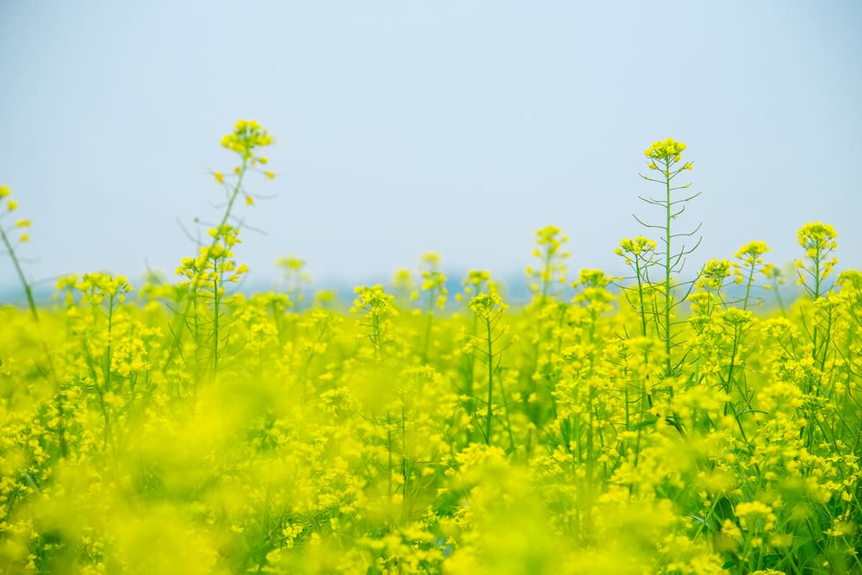
স্বাগতম

Slide 2
পাঠ পরিচিতি
শিক্ষক পরিচিতি
মোঃ আতাউর রহমান
সহকারী শিক্ষক
বেতাগাঁও ইসলামিয়া আলিম মাদ্রাসা।
লালমাই,কুমিল্লা।
মোবাইলঃ 01853153538
শ্রেণীঃ অষ্টম
বিষয়: কৃষি শিক্ষা
অধ্যায়ঃ পঞ্চম
পাঠঃ ৭
সময়ঃ 40 মিনিট

Slide 3
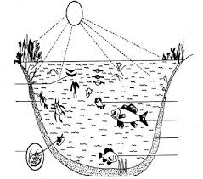
নিচের ছবি গুলো লক্ষ্য কর

Slide 4
আজকের পাঠ
মাছের মিশ্র চাষ

Slide 5
শিখনফল
এই পাঠ শেষে শিক্ষার্থীরা-
মাছের মিশ্র চাষ কি তা বলতে পারবে।
পুকুরে বিভিন্ন স্তরের মাছ সম্পর্কে বলতে পারবে।
মাছের মিশ্র চাষের সুবিধা ব্যাখ্যা করতে পারবে।

Slide 6
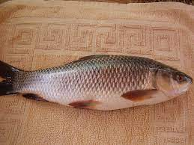
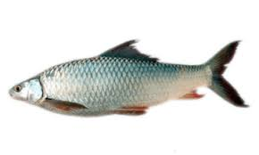
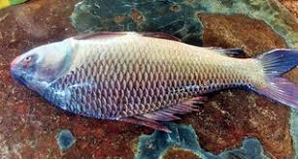
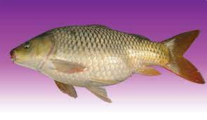
মাছের মিশ্র চাষ কি
মৃগেল মাছ
রুই মাছ
কাতল মাছ
কারফু মাছ
একটি নিদিষ্ট পুকুরে একসাথে বিভিন্ন প্রজাতির বিভিন্ন মাছ চাষ করার পদ্ধতিকে মাছের মিশ্র চাষ বলে।

Slide 7
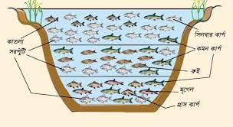
পুকুরের ভিবিন্ন স্তরে মাছের অবস্থান ভালো করে লক্ষ্য কর।

Slide 8
একক কাজ
মিশ্র মাছ চাষ বলতে কি বুঝ ।

Slide 9
মিশ্র মাছ চাষের সুবিধা
১। এক সাথে একধিক মাছ চাষ করা যায় বলে খাবার খরচ কম লাগে।
২। পুকুরের সব স্তরে মাছ থাকে বলে খাবার অপচয় হয় না।
৩। পুকুরে খাবার পচে যায় না বলে পুকুরের পরিবেশ ভালো থাকে।
৪। কম সময়ে বেশি লাভবান হওয়া যায়।
৫। পুকুরের সর্বাধিক জায়গার ব্যবহার হয়।
৬। মাছের পুষ্টির চাহিদার অভাব হয় না।

Slide 10
সময়ঃ 7 মিনিট
জোড়ায় কাজ-
পুকুরের বিভিন্ন স্তরের মাছের নাম লিখ।

Slide 11
বাড়ির কাজ
মাছের মিশ্র চাষের পরিমাণ বৃ্দ্ধি করার জন্য তুমি কি কি পদক্ষেপ নিতে পার লিখে আনবে।

Slide 12
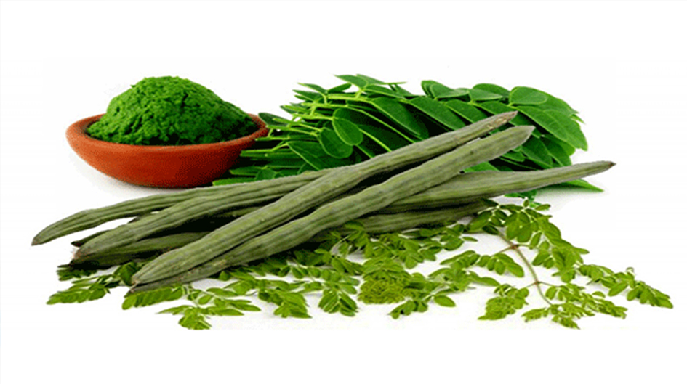
ধন্যবাদ

